Slide 1
UPIS UČENIKA U SREDNJE ŠKOLE 2023.-2024.
pripremio:
Josip Mažar, prof. pedagogije
stručni suradnik pedagogog

Slide 2
ŠTO JE OBILJEŽILO ŠKOLOVANJE OVE GENERACIJE ?
epidemija koronavirusa
nastava na daljinu
promjene u postupku upisa
2

Slide 3
UPIS 2023.
Upisuje se 48753 učenika u 2193 razredna odjela
1) u gimnazijske programe 11.129 učenika u 456 razrednih odjela ili 24,15 %;
2) u programe obrazovanja za stjecanje strukovne kvalifikacije u trajanju od četiri godine 19.090 učenika u 825 razrednih odjela ili 41,43 %;
3) u programe obrazovanja za stjecanje strukovne kvalifikacije u trajanju od tri godine 6.944 učenika u 304 razrednih odjela ili 15,07 %;
4) u programe obrazovanja za vezane obrte u trajanju od tri godine 5.206 učenika u 222 r.o. ili 11,3 %;
5) u programe obrazovanja za stjecanje strukovne kvalifikacije medicinska sestra opće njege/medicinski tehničar opće njege u trajanju od pet godina 1.256 učenika u 50 razrednih odjela ili 2,73 %;
6) u programe obrazovanja za stjecanje niže stručne spreme 131 učenik u 8 razrednih odjela ili 0,28%
7) u prilagođene i posebne programe za učenike s teškoćama u razvoju 907 učenika u 107 razrednih odjela ili 1,97 %;
8) u programe obrazovanja glazbenih i plesnih škola 1.420 učenika u 90 razrednih odjela ili 3,8 %.

Slide 4
U programe redovitog obrazovanja u srednjim školama čiji su osnivači vjerske zajednice s pravom javnosti u I. razred redovitog obrazovanja planira se mogućnost upisa za 875 učenika u 36 razrednih odjela prema vrstama programa obrazovanja, školama i odobrenim mjestima za upis koja su utvrđena u Strukturi razrednih odjela i broju učenika I. razreda srednjih škola u školskoj godini 2023./2024., II. dio - škole čiji su osnivači vjerske zajednice (u daljnjem tekstu: Struktura ), koja je u Dodatku ove odluke i njezin je sastavni dio.

Slide 5
ZAKONODAVNI OKVIR
Zakon o odgoju i obrazovanju u OŠ i SŠ
https://www.zakon.hr/z/317/Zakon-o-odgoju-i-obrazovanju-u-osnovnoj-i-srednjoj-%C5%A1koli
Pravilnik o elementima i kriterijima za izbor kandidata za upis u 1.r. SŠ/ dopuna pravilnika
Pravilnik o izmjenama i dopunama Pravilnika o elementima i kriterijima za izbor kandidata za upis u I. razred srednje škole
Odluka o upisu kandidata u 1.r. SŠ za šk. god. 2023./2024.
U javnom savjetovanju
Notes:
5

Slide 6
UPIS SE ODVIJA PUTEM MREŽNE STRANICE Nacionalnog informacijskog sustava prijava i upisa u srednje škole - NISpuSŠ
https://srednje.e-upisi.hr
28.6.2023 – 7.7.2023.
U svakom upisnom roku kandidat se može prijaviti za upis u najviše 6 obrazovnih programa.

Slide 7
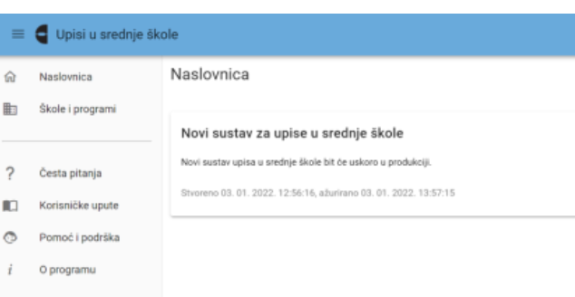
https://srednje.e-upisi.hr

Slide 8
PRIJAVA U SUSTAV ZA UČENIKE
PRIJAVA U SUSTAV ZA RODITELJE

Slide 9
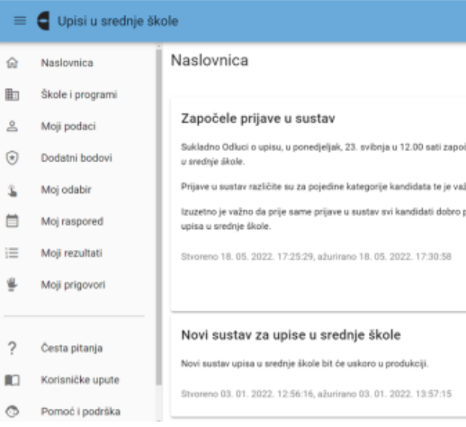
PRIJAVA U SUSTAV – od 29. svibnja
Nakon ulaska u sustav, učenici moraju pregledati svoje podatke
na kartici "Moji podaci"
(adresa, ime roditelja, ocjene iz prijašnjih razreda i sl.)
eventualne nepravilnosti
prijaviti svom razredniku.
9

Slide 10
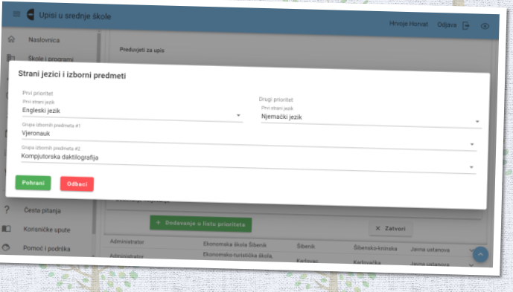
ODABIR PROGRAMA – KOD ODABIRA PROGRAMA
obavezno se bira
STRANI JEZIK i IZBORNI PREDMET
(inače nije moguće dodavanje na listu i spremanje promjena)

Slide 11
PRIJAVA PROGRAMA
Početak prijava obrazovnih programa
28. 6. 2023.
LISTU PRIORITETA je važno pažljivo sastaviti – na vrh je potrebno staviti program koji učenik najviše želi upisati i zatim redom ostale programe
Lista prioriteta može se mijenjati zaključno s 7.07.2023. nakon toga nisu više moguće promjene
Važno je da odabir bude realan, tj. da učenik zadovoljava preduvjete za upis i da se nalazi unutar upisne kvote

Slide 12
ELEMENTI I KRITERIJI ZA IZBOR KANDIDATA ZA UPIS U SŠ
zajednički
dodatni elementi
posebni elementi

Slide 13
Zajednički elementi upisa
prosjeci svih zaključnih ocjena svih nastavnih predmeta na dvije decimale u posljednja četiri razreda osnovnog obrazovanja;
Moguće skupiti najviše 20 bodova

Slide 14
OPĆEM USPJEH SE DODAJU
zaključne ocjene u posljednja dva razreda osnovnog obrazovanja iz nastavnih predmeta Hrvatski jezik, Matematika i prvi strani jezik;
Moguće skupiti najviše 50 bodova

Slide 15
Za GIMNAZIJE i strukovne 4 godišnje škole DODAJU SE JOŠ:
3 nastavna predmeta važna za nastavak obrazovanja u pojedinim vrstama obrazovnih programa
uz prethodno stečene bodove - dolazimo do ukupno 80 bodova

Slide 16
3 PREDMETA ZNAČAJNA ZA UPIS
2 određuje MZOS za svaku školu-
Popis predmeta posebno važnih za upis
1 određuje škola samostalno

Slide 17
IZ OVIH PREDMETA ŠKOLA MOŽE provoditi provjere posebnih znanja
Srednja škola mora Ministarstvu uputiti zahtjev te ishoditi suglasnost za to
Na temelju provjera kandidat može ostvariti najviše 10 bodova.
Provjera nije eliminacijska.

Slide 18
ŠKOLE KOJE SU UVELE dodatne provjere - PRIJEMNE ISPITE
GIMNAZIJE :
I. IV. V. X.
XV. XVI. XVIII.
Gimnazija Tituša Brezovačkog
Prirodoslovna škola Vladimira Preloga
Gimnazija Lucijana Vranjanina
Škola primijenjene umjetnosti i dizajna
Škola za grafiku, dizajn i medijsku produkciju

Slide 19
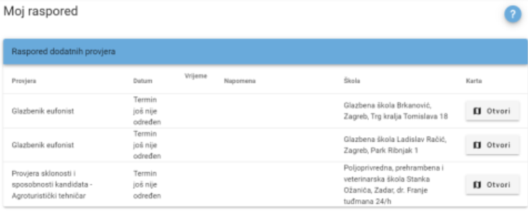
Provođenje dodatnih ispita ( prijemni ispiti )
3.7.-6.7.2023.
Provođenje dodatnih ispita
provjera - unos rezultata, prigovora na rezultate
Na kartici MOJ RASPORED
učenici mogu vidjeti
vremenski raspored održavanja
dodatnih provjera znanja, vještina i sposobnosti ako je kandidat prijavio
program koji zahtijeva dodatne provjere

Slide 20
OBRT I TROGODIŠNJE STRUKOVNE
Upis na temelju:
zajedničkog, dodatnog i posebnog elementa
- opći uspjeh od 5. do 8.r. (max. 20 )
- ocjene iz HJ, Mat i prvog stranog jezika u 7. i 8.r.
ukupno max. 50 bodova
Zdravstvene sposobnosti – liječnička svjedodžba medicine rada

Slide 21
Ugovor o naukovanju
OBAVEZNO SE SKLAPA ugovor o naukovanju / praksi
OBRTNIČKA ŠKOLA ima popis licenciranih obrtnika dostupan na stranicama ministarstva nadležnog za obrt putem aplikacije e-Naukovanje.
Obveza je škole da popise slobodnih mjesta za praktičnu nastavu i vježbe naukovanja istakne na oglasnoj ploči i mrežnoj stranici škole.

Slide 22
ODABIR PRVOG STRANOG JEZIKA
Moguća promijena prvog stranog jezika u odnosu na OŠ ako ga je učenik učio najmanje 4 godine
Odabirom prvog stranog jezika u sustavu on postaje preduvjet za upis
Učenik može polagati provjeru znanja iz tog jezika ako ga nije uopće učio ili ga je učio manje od 4. god.
Položena provjera vrijedi za sve prijavljene programe

Slide 23
Nije moguća promjena 1. str. jezika za bodovanje pri upisu !!!

Slide 24
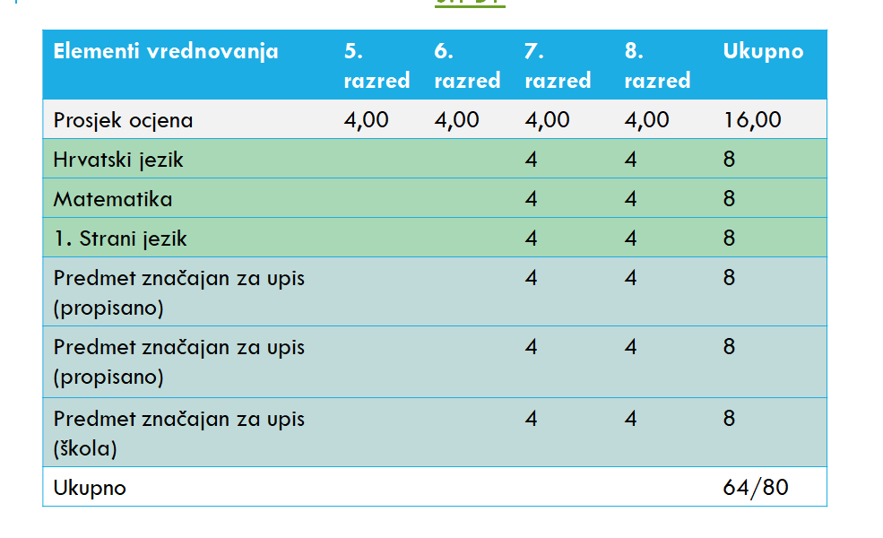
24

Slide 25
DODATNI ELEMENTI VREDNOVANJA:
SPOSOBNOSTI I DAROVITOSTI UČENIKA – dokazuju se i vrednuju :
Na osnovi provjere (ispitivanja) vještina i sposobnosti
Na osnovi postignutih rezultata na natjecanjima u znanju
Na osnovi postignutih rezultata na natjecanjima školskih sportskih društava

Slide 26
KOJI PROGRAMI TRAŽE DODATNE PROVJERE ?
Programi likovne umjetnosti i dizajna
Programi glazbene umjetnosti
Razredni odjeli za sportaše
Programi plesne umjetnosti

Slide 27
Upis kandidata u programe likovne umjetnosti i dizajna
Provjerava se darovitost kandidata za likovno izražavanje jednom od likovnih tehnika koju određuje srednja škola.
Navedenom provjerom moguće je ostvariti najviše 120 bodova,
Minimalni bodovni prag na navedenoj provjeri je 70 bodova

Slide 28
Vrednovanje uspjeha radi upisa u programe glazbene i plesne umjetnosti
Iznimno daroviti kandidati koji žele upisati srednju glazbenu ili plesnu školu, a još uvijek nisu završili redovito osnovno obrazovanje, za aktivaciju u sustavu trebaju se javiti izravno srednjoj glazbenoj, odnosno plesnoj školi koju žele upisati. Nakon aktivacije, za prijavu u sustav koriste se svojim elektroničkim identitetom iz sustava AAI@EduHr.

Slide 29
UPIS U RAZREDNE ODJELE ZA SPORTAŠE
Iskazati svoj interes za upis u razredne odjele za sportaše kroz sustav NISpuSŠ na kartici „Moji podaci” od 29.5. do 9. 6. 2023. godine.
Kandidati koji u navedenome roku ne iskažu interes za upis u razredne odjele za sportaše neće biti u mogućnosti odabrati programe obrazovanja koji imaju razredne odjele za sportaše.
Na navedenoj kartici u polju „Sportovi“ iz padajućeg izbornika se odabire sport, a potom se prikaže polje u koje se unosi ime kluba i polje s padajućim izbornikom za odabir mjesta u kojem se klub nalazi.
Moguće je unijeti više od jednog sporta, klikom na gumb „Dodaj novi sport". Nakon odabira sporta, kluba i mjesta u kojem se klub nalazi potrebno je kliknuti na gumb "Pohrani“ kako bi uneseni podaci ostali spremljeni u sustavu.

Slide 30
UPIS U RAZREDNE ODJELE ZA SPORTAŠE
PRAVO UPISA
imaju kandidati koji su uvršteni na rang-listu određenog nacionalnog sportskoga saveza
Nacionalni sportski savezi provode rangiranje kandidata
maksimalan broj bodova koje kandidat za upis u ove programe može ostvariti na temelju kriterija sportske uspješnosti i uspjeha u prethodnom obrazovanju je 160
30
Notes:
30

Slide 31
Opis postupka | Datum
Kandidati koji se upisuju u razredne odjele za sportaše iskazuju interes za upis u razredne odjele za sportaše u NISpuSŠ-u | 29. 5. do 9. 6. 2023.
Ministarstvo turizma i sporta šalje nerangirane liste kandidata prema sportovima nacionalnim sportskim savezima u svrhu izrade rang-lista prema sportovima | 12. 6. 2023.
Nacionalni sportski savezi izrađuju preliminarne rang-liste prijavljenih kandidata prema kriterijima sportske uspješnosti | 12. 6. do 16. 6. 2023.
Nacionalni sportski savezi službeno objavljuju preliminarne rang-liste na naslovnicama svojih mrežnih stranica kako bi kandidati mogli upozoriti na moguće pogreške prije objavljivanja konačne rang-liste | 19. 6. 2023.
Prigovor kandidata na pogreške (pogrešno upisani podaci, neupisani podaci i dr.) Nacionalni sportski savezi ispravljaju rang-liste | 19. 6. do 23. 6. 2023.
Nacionalni sportski savezi službeno objavljuju konačne rang-liste na naslovnici svojih mrežnih stranica te ih dostavljaju Ministarstvu turizma i sporta | 26. 6. 2023.
Unos zaprimljenih rang-lista u NISpuSŠ te dodjeljivanje bodova kandidatima na temelju algoritma | 27. 6. 2023.

Slide 32
Vrednovanje rezultata kandidata postignutih na sportskim natjecanjima posljednja četiri razreda osnovnog obrazovanja na natjecanjima školskih sportskih društava

Slide 33
NATJECANJA IZ ZNANJA - vrednovanje
Pravo na izravan upis ili dodatne bodove ostvaruju kandidati na osnovi rezultata koje su postigli na:
natjecanjima u znanju iz nastavnih predmeta: Hrvatskoga jezika, Matematike, prvoga stranog jezika
natjecanjima u znanju iz dvaju nastavnih predmeta posebno značajnih za upis u skladu s Popisom predmeta posebno važnih za upis;
natjecanju iz znanja koji samostalno određuje srednja škola

Slide 34
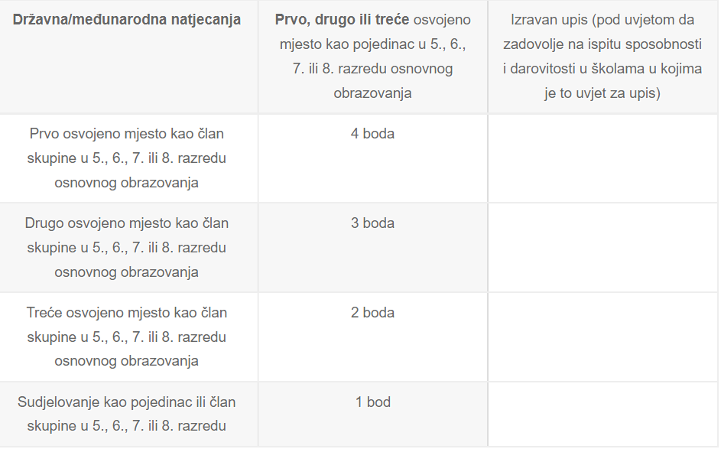
Vrednuju se rezultati kandidata postignutih na državnim natjecanjima iz znanja iz Kataloga natjecanja i smotri učenika i učenica osnovnih i srednjih škola

Slide 35
ZBRAJAJU LI SE BODOVI S VIŠE NATJECANJA
Kandidatu koji je sudjelovao na više natjecanja ili na natjecanjima iz više područja, vrsta ili razina
vrednuje se samo jedan (najpovoljniji) rezultat.

Slide 36
POSEBNI ELEMENTI VREDNOVANJA
kandidat koji živi u otežanim uvjetima obrazovanja uzrokovanim nepovoljnim ekonomskim, socijalnim te odgojnim čimbenicima.

Slide 37
Koji su to otežani uvjeti ?
život uz jednoga
i/ili oba roditelja/skrbnika s dugotrajnom teškom bolesti
(potvrda liječnika)
život uz oba roditelja/skrbnika dugotrajno nezaposlenog
(potvrda HZZZ)
život uz samohranoga roditelja/skrbnika
(potvrda CZSS)
život bez jednog roditelja /skrbnika – koji je preminuo
(smrtovnica)

Slide 38
ZDRAVSTVENE TEŠKOĆE
Ako je učenik OŠ završio po redovnom programu uz zdravstvene teškoće i / ili dugotrajno liječenje koje su mu u značajnoj mjeri utjecale na uspjeh
POTREBNO JE IMATI mišljenje HZZZ na temelju stručnog mišljenja nadležnoga školskog liječnika a na temelju prethodno dostavljene specijalističke medicinske dokumentacije o zdravstvenim teškoćama
Predlažu 3 – 6 programa koje učenik može upisati

Slide 39
VREDNOVANJE KANDIDATA PRIPADNIKA ROMSKE NACIONALNE MANJINE I KANDIDATA BEZ RODITELJSKE SKRBI
Kandidatu koji je pripadnik romske nacionalne manjine, a upisuje se na temelju Nacionalnog plana za uključivanje Roma za razdoblje od 2021. do 2027. godine
dodaju se dva boda na broj bodova koji je utvrđen tijekom postupka vrednovanja.
Potvrda o pripadnosti romskoj nacionalnoj manjini
(rodni list učenika ili rodni list jednog od roditelja/skrbnika ili izvadak iz popisa birača za roditelja/skrbnika)
Kandidatu koji je dijete bez roditelja ili odgovarajuće roditeljske skrbi prema zakonu koji uređuje socijalnu skrb dodaje se jedan bod na broj bodova koji je utvrđen tijekom postupka vrednovanja.
Potvrdu nadležnog centra za socijalnu skrb da je kandidat dijete bez roditelja ili odgovarajuće roditeljske skrbi.

Slide 40
NOVOST VEZANA UZ PRIKUPLJANJE DOKUMENTACIJE
Do ove šk. god. dodatne bodove unosili su razrednici / PEDAGOG
SADA učenik može odabrati jedan ili više uvjeta za koje misli da ispunjava i za njih može odabrati različite načine provjere dokumentacije
Automatska provjera - integracijom sa sustavima drugih tijela državne uprave ili eMaticom (potrebna privola roditelja)
Da sam učita dokument ili potvrdu,
Da potvrdu donese razredniku / pedagogu
Nakon odabranog načina provjere dokumentacije napravljene izmjene potrebno je spremiti

Slide 41
Ako učenik zatraži automatsku provjeru
Roditelji se prijavljuju u sustav radi davanja privole za dohvaćanje podataka kojim se dokazuju elementi koji donose dodatne bodove za upis
Upute za prijavu putem sustava NIAS dostupne su na mrežnoj stranici NIAS-a na adresi:
https://nias.gov.hr/Content/Documents/NIAS_Korisnicka_uputa.pd(https://nias.gov.hr/)

Slide 42
VREDNOVANJE USPJEHA
KANDIDATA S TEŠKOĆAMA U RAZVOJU odnosno TEŽIM ZDRAVSTVENIM TEŠKOĆAMA
Kandidat s teškoćama u razvoju,
odnosno težim zdravstvenim teškoćama
koje su utjecale na postizanje rezultata tijekom prethodnog obrazovanja
i/ili mu značajno sužavaju mogući izbor programa obrazovanja i zanimanja
koji se školovao prema rješenju o primjerenom
programu obrazovanja.
Kandidati se rangiraju na
zasebnim ljestvicama poretka,
temeljem ostvarenog ukupnog broja bodova u programima obrazovanja za koje posjeduju stručno mišljenje HZZZ

Slide 43
UPISUJU SE NA TEMELJU :
Rješenje GU za primjereni oblik školovanja
Mišljenje Zavoda za zapošljavanje – službe za profesionalno usmjeravanje
Stručno mišljenje nadležnoga školskog liječnika (specijalist školske medicine)

Slide 44
ZDRAVSTVENA SPOSOBNOST KANDIDATA
Za neke programe obvezno je utvrđivanje zdravstvene sposobnosti:
Potvrda nadležnoga školskog liječnika o zdravstvenoj sposobnosti kandidata za propisani program ili liječničku svjedodžbu medicine rada.
OSIM UČENIKA S TEŠKOĆAMA - KOJI IMAJU MIŠLJENJE HZZZ ( tamo su obavili i zdravstveni pregled)
Iznimno, kandidat koji u trenutku upisa nije u mogućnosti dostaviti liječničku svjedodžbu medicine rada, pri upisu dostavlja potvrdu obiteljskog liječnika, a liječničku svjedodžbu medicine rada dostavlja školi najkasnije do 30. rujna tekuće školske godine

Slide 45
Ured državne uprave u županiji Gradski ured za obrazovanje, kulturu i sport
Roditelji i kandidat svoj odabir iskazuju u Gradskom uredu koji ga unosi u aplikaciju i pomažu pri izboru. od 29. svibnja 2023. do 16.lipnja 2023.
Provođenje dodatnih provjera za kandidate s teškoćama u razvoju i unos rezultata u sustav biti će 26. lipnja
Objava konačnih ljestvica bit će 26. lipnja.

Slide 46
Dokumentacija koju učenici s teškoćama trebaju imati
Rješenje o primjerenom obliku školovanja u osnovnoj školi
46

Slide 47
Mišljenje HZZ-a
Redoslijed koji je naveden u tom mišljenju ne predstavlja LISTU PRIORITETA učenika
Programe učenik i njegovi roditelji trebaju poredati sami,
prema svojim željama na poseban obrazac
47

Slide 48
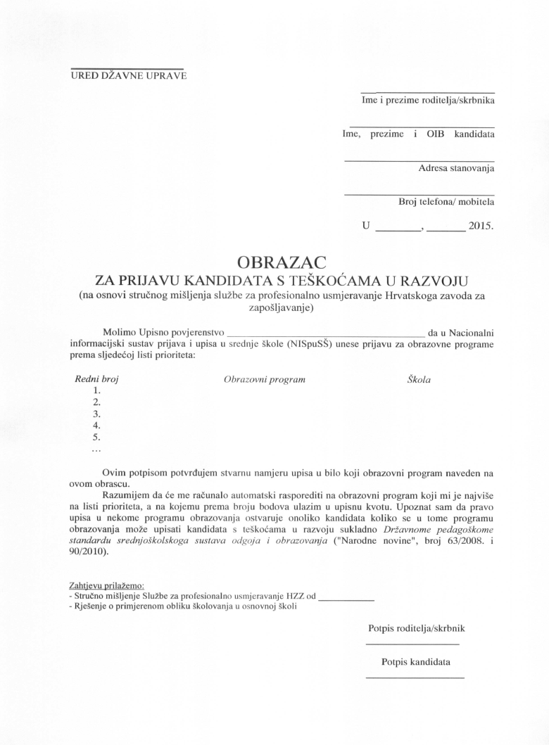
Obrazac za prijavu programa u Gradskom uredu
VAŽNO : Navedeni programi moraju biti iz mišljenja HZZ-a poredani po prioritetu
48

Slide 49
PRIJAVA OBRAZOVNIH PROGRAMA
PRIJAVNICA koju učenik i roditelj potpisuju u Zupanijskom uredu ZAMJENJUJE prijavnicu koju ostali učenici daju razredniku
Kandidati će na stranici srednje.e-upisi.hr kada se prijave imati karticu Moj odabir, vidjeti programe koje im je unio županijski upravni odjel.
Kandidati se rangiraju na zasebnim ljestvicama poretka temeljem ostvarenog ukupnog broja bodova- rezultati 26.6
Notes:
49

Slide 50
ROKOVI
50

Slide 51
Opis postupka | Datum
Početak prijava u sustav | 29. 5. 2023.
Registracija kandidata izvan redovitog sustava obrazovanja RH putem srednje.e-upisi.hr | 29. 5. do 26. 6. 2023.
Dostava osobnih dokumenata i svjedodžbi Središnjem prijavnom uredu | 29. 5. do 26. 6. 2023.
Prijava obrazovnih programa | 28. 6. do 7. 7. 2023.
Prijava programa koji zahtijevaju dodatne provjere | 28. 6. do 2. 7. 2023.
Dostava dokumentacije: ● Stručnog mišljenja HZZ-a za programe koji to zahtijevaju ● Dokumenata kojima se ostvaruju dodatna prava za upis (dostavljaju se putem srednje.e-upisi.hr ) | 28. 6. do 6. 7. 2023.
Provođenje dodatnih ispita i provjera i unos rezultata | 3. 7. do 6. 7. 2023.
Brisanje kandidata koji nisu zadovoljili preduvjete s lista | 6. 7. 2023.
Unos prigovora | 7. 7. 2023.
Objava konačnih ljestvica poretka | 10. 7. 2023.
Dostava dokumenata koji su uvjet za upis u određeni program obrazovanja srednje škole. Može se obaviti elektronski putem srednje.e-upisi.hr ili dolaskom u školu na propisani datum. Točan datum zaprimanja dokumenata uživo za svaku školu stoji na mrežnim stranicama i oglasnim pločama škola. ● Upisnica ( obvezno za sve učenike ) ● potvrda liječnika školske medicine ● potvrda obiteljskog liječnika ili liječnička svjedodžba medicine rada | 10. 7. do 13. 7. 2023.
Objava okvirnog broja slobodnih mjesta za jesenski upisni rok | 14. 7. 2023.
Službena objava slobodnih mjesta za jesenski upisni rok | 7. 8. 2023.

Slide 52
Prijavnice
Od ove godine ih više nema

Slide 53
UPISNICE i ostali dokumenti 10.-13.7.2023.
učenici ispisuju sa svog sučelja i donose u srednju školu na upis sa svim ostalim dokumentima koje traži ta škola
rokove određuju srednje škole pa je potrebno pratiti njihove web stranice

Slide 54
Opis postupka | Datum
Registracija za kandidate izvan redovitog sustava obrazovanja RH | 16. 8. do 21. 8. 2023.
Dostava osobnih dokumenata, svjedodžbi i ostale dokumentacije za kandidate izvan redovitog sustava obrazovanja RH Središnjem prijavnom uredu | 16. 8. do 21. 8. 2023.
Početak prijava u sustav i prijava obrazovnih programa | 21. 8. do 25. 8. 2023.
Prijava obrazovnih programa koji zahtijevaju dodatne provjere | 21. 8. do 23. 8. 2023.
Dostava dokumentacije: ● Stručnog mišljenja HZZ-a za programe koji to zahtijevaju ● Dokumenata kojima se ostvaruju dodatna prava za upis (dostavljaju se putem srednje.e-upisi.hr ) | 21. 8. do 24. 8. 2023.
Provođenje dodatnih ispita i provjera te unos rezultata | 24. 8. 2023.
Brisanje kandidata koji nisu zadovoljili preduvjete s lista | 25. 8. 2023.
Unos prigovora | 25. 8. 2023.
Objava konačnih ljestvica poretka | 26. 8. 2023.
Dostava dokumenata koji su uvjet za upis u određeni program obrazovanja srednje škole. Može se obaviti elektronski putem srednje.e-upisi.hr ili dolaskom u školu na propisani datum. Točan datum zaprimanja dokumenata uživo za svaku školu stoji na mrežnim stranicama i oglasnim pločama škola. ● Upisnica ( obvezno za sve učenike ) ● potvrda liječnika školske medicine ● potvrda obiteljskog liječnika ili liječnička svjedodžba medicine rada | 26. 8. do 29. 8. 2023.
Objava slobodnih upisnih mjesta nakon jesenskog upisnog roka | 30. 8. 2023.

Slide 55
U drugome odnosno jesenskom upisnom roku moguće je prijaviti samo obrazovne programe za koje upisna kvota u ljetnom roku nije popunjena.

Slide 56
Opis postupka | Datum
Kandidati s teškoćama u razvoju prijavljuju se u županijske upravne odjele za obrazovanje, odnosno Gradskom uredu za obrazovanje, sport i mlade Grada Zagreba te iskazuju svoj odabir s liste prioriteta redom kako bi željeli upisati obrazovne programe | 29. 5. do 16. 6. 2023.
Registracija kandidata s teškoćama u razvoju izvan redovitog sustava obrazovanja RH putem srednje.e-upisi.hr | 29. 5. do 16. 6. 2023.
Dostava osobnih dokumenata i svjedodžbi za kandidate s teškoćama u razvoju izvan redovitog sustava obrazovanja RH Središnjem prijavnom uredu | 29. 5. do 16. 6. 2023.
Upisna povjerenstva županijskih upravnih odjela i Gradskog ureda za obrazovanje, sport i mlade Grada Zagreba unose navedene odabire u sustav | 29. 5. do 21. 6. 2023.
Dostava dokumenata kojima se ostvaruju dodatna prava za upis (dostavljaju se putem srednje.e-upisi.hr ) | 29. 5. do 26. 6. 2023.
Provođenje dodatnih provjera za kandidate s teškoćama u razvoju i unos rezultata u sustav | 23. 6. do 26. 6. 2023.
Početak prikaza ljestvica poretka | 26. 6. 2023.
Rangiranje kandidata s teškoćama u razvoju | 27. 6. 2023.
Smanjenje upisnih kvota razrednih odjela pojedinih obrazovnih programa sukladno Državnom pedagoškom standardu zbog upisanih učenika s teškoćama u razvoju | 28. 6. 2023.
56

Slide 57
IZNIMNO VAŽNO :
pratiti redovito sve obavijesti na linku srednje.e-upisi.hr
pratiti web stranicu škole u koju se učenik želi upisati
pridržavati se zadanih rokova.

Slide 58
Preporuke roditeljima za jednostavniji upis u srednju školu
Dobro proučiti rokove i obveze uz upise Donijeti svu potrebnu dokumentaciju za prijavu u Gradski ured Na vrijeme dostaviti upisnu dokumentaciju u srednju školu
58

Slide 59
stipendije
upoznajte sebe
nastavni planovi
Brošura „Kamo nakon osnovne škole?”
https://www.hzz.hr/content/publikacije-skole/2019/Kamo_nakon_osnovne_skole-2019-SREDISNJA.pdf
popis škola i programa
najtraženija zanimanja

Slide 60
Centar za informiranje i savjetovanje o karijeri
Notes:
S: stavila bih umjesto informatička podrška : e-alati
60

Slide 61
STIPENDIJE
dodjeljuju gradovi i MZO

Slide 62
CISOK CENTAR- Državni zavod za zapošljavanje u Požegi
Ulica Stjepana Radića 30
34 000 Požega
034 637 079
cisok-pozega@hzz.hr

Slide 63
CARNETOVA služba za podršku obrazovnom sustavu:
(radnim danom od 8:00 do 20:00).
Kod svakog upita OBAVEZNO navesti sljedeće podatke:
Ime i prezime
Korisničku oznaku
Kontakt telefon/mobitel
Detaljan opis problema uz sve informacije za koje smatraš da bi mogle pridonijeti bržem rješavanju tvog upit
E-pošta: helpdesk@skole.hr Telefon: 01 6661 500
63

Slide 64
Viber kanal za informiranje i obavještavanje o postupku prijava i upisa u srednje škole
Kanal je pokrenuo CARNET Helpdesk, a na njemu ćemo vas obavještavati o svim važnim rokovima i čestim pitanjima koja pristignu na CARNET-ov Helpdesk.
Kanalu se možete pridružiti putem ove poveznice.

Slide 65
POPIS DEFICITARNIH ZANIMANJA / STIPENDIJE U POŽEGI :
armirače, autolimar, autoelektričar, bravar, elektroinstalater, fasader,građevinski limar,instalater grijanja i klimatizacije,monter suhe gradnje,plinoinstalater, polagač keramičkih pločica,rukovotelj samohodnim građevinskim strojevima,strojobravar,tesar,vodoinstalater,vozač,zavarivač, zidar

Slide 66
Potrebno je povećati kvote za studije:
sestrinstva i medicinsko-laboratorijskih tehničara,
medicine, logopedije, farmacije, rehabilitacije
strojarstva, računarstva
nastavničke smjerove matematike, fizike, kemije, biologije germanistike i ranog i predškolskog odgoja.

Slide 67
ZAKLJUČIVANJE OCJENA ZA 8.R - DO 26.6.
Potrebno je ocjene
zaključiti
i
zaključati
Ako se učenik uputi na dopunski rad - može se upisati u ljetnom roku

Slide 68
NA KRAJU … VAŠA PITANJA ….
SRETNO NA UPISU !

